Slide 1
Proyecto Final
Introducción a la Gestión de Datos Geocientíficos
Juan Pablo Lozada Escobar
Docente: Ever Herrera Rios
Universidad Nacional de Colombia – Sede Medellín
Facultad de Minas
Diciembre de 2024

Slide 2
Contenido
01
02
Introducción
Generalidades del Dataset
Contexto y propósito del estudio.
Descripción técnica de las columnas del inventario.
03
04
Limpieza de los Datos
Estadísticos del Conjunto de Datos
Proceso de depuración y estandarización.
Análisis de variables categóricas y correlaciones.
05
06
Presentación General de los Modelos
Comparación del Rendimiento
Regresión Logística, Árbol de Decisión, Random Forest.
Evaluación y conclusiones sobre los modelos.

Slide 3

Introducción: Gestión de Datos Geocientíficos
Los inventarios de movimientos en masa son cruciales para entender la ocurrencia y caracterización de fenómenos como deslizamientos y flujos. La calidad de los datos es fundamental para desarrollar modelos confiables de análisis espacial y estimación de riesgo.
Este trabajo revisa el inventario del Servicio Geológico Colombiano, explorando sus variables y estructura. El objetivo es evaluar cómo el tratamiento, limpieza y modelamiento estadístico de este inventario puede mejorar la clasificación y predicción de tipos de movimientos en masa, y qué modelo ofrece el mejor desempeño.

Slide 4

Generalidades del Dataset Geoespacial
El dataset es un inventario de movimientos en masa y procesos gravitacionales, diseñado para un Sistema de Información Geográfica (SIG). Cada columna describe características geomorfológicas, administrativas o cartográficas de los eventos.
Identificadores Clave
Clasificación de Movimientos
IDENTIFICACIÓN DEL OBJETO: Identificador geométrico único para trazabilidad e integridad.
F35DOV_TIP: Código de dominio estandarizado (ej., 67 = Caída, 69 = Deslizamiento).
IDENTIFICACIÓN: ID numérico secuencial para referencia rápida y organización.
Tipo_Movimiento: Categoría principal del proceso (ej., Deslizamiento, Flujo, Caída).
Inventario_Movimiento: Valor cuantitativo asociado al inventario base para validación.
Subtipo_Movimiento: Código numérico del subtipo específico (ej., 1 = Volcamiento flexural de roca).
Subtipo_nombre: Descripción literal del subtipo (ej., "Deslizamiento traslacional").
Etiqueta: Rótulo simplificado para identificación rápida en mapas.

Slide 5

Justificación del Uso del Dataset en SIG
Este dataset es fundamental para el análisis, gestión y representación espacial de la inestabilidad del terreno. Su estructura permite una clasificación estandarizada y jerárquica de los movimientos, esencial para comprender la dinámica geomorfológica y desarrollar modelos de amenazas y riesgos.
Caracterización Precisa
Estandarización Visual
Interoperabilidad y Trazabilidad
Campos como Tipo_Movimiento y Subtipo_Movimiento permiten una caracterización detallada, alineada con clasificaciones técnicas aceptadas.
Atributos como Representación_mapa y Etiqueta facilitan la consistencia visual en productos cartográficos oficiales.
Identificadores únicos (ESRI_OID e ID) permiten relaciones robustas con otras bases de datos, asegurando la integridad del sistema.

Slide 6
Limpieza de los Datos
Para optimizar el dataset, se eliminaron columnas redundantes y se estandarizaron categorías. Las columnas F35DOV_TIP y Subtipo_Movimiento fueron eliminadas por ser redundantes con Tipo_Movimiento y Subtipo_nombre respectivamente. También se eliminó Representacion_mapa por contener información ya presente en Subtipo_nombre.
La estandarización de categorías fue crucial para corregir inconsistencias como mayúsculas/minúsculas mezcladas, tildes y espacios extras, lo que mejora el modelamiento.
FID
int64
0
6826
OBJECTID
float64
0
4
Tipo_Movimiento
object
0
7
Subtipo_nombre
object
0
24
ESRI_OID
int64
0
6826

Slide 7
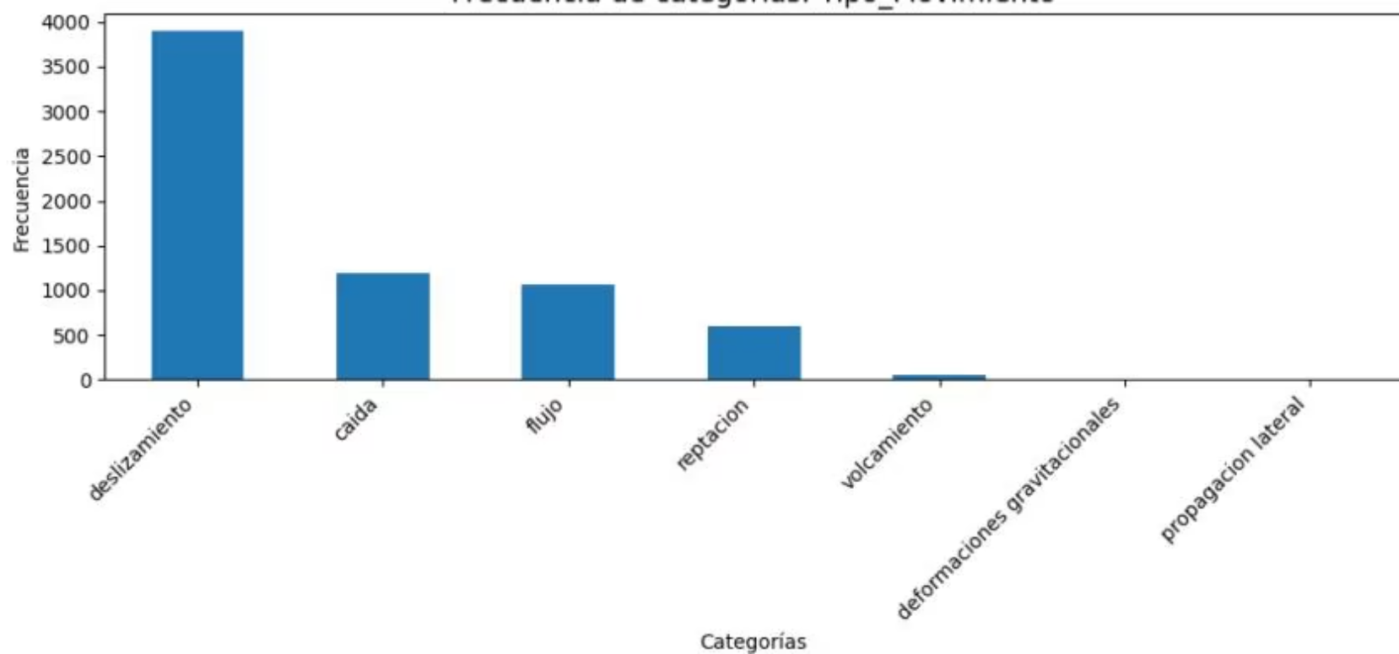
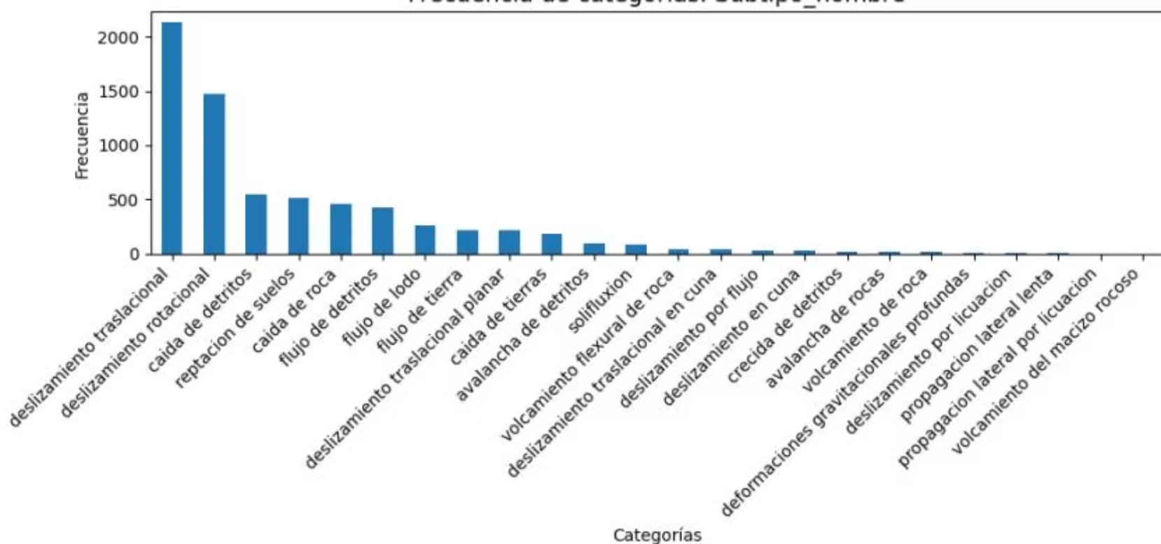
Estadísticos de Variables Categóricas
Se analizaron las frecuencias absolutas y relativas de las variables categóricas para entender la distribución de los tipos y subtipos de movimiento. "Deslizamiento" y "deslizamiento traslacional" son las categorías más representativas.
Tipo_Movimiento
Subtipo_nombre
Deslizamiento: 3900 (57.1%)
Deslizamiento traslacional: 2130 (31.2%)
Caída: 1196 (17.5%)
Deslizamiento rotacional: 1475 (21.6%)
Flujo: 1064 (15.6%)
Caída de detritos: 547 (8.0%)
Reptación: 595 (8.7%)
Reptación de suelos: 515 (7.5%)

Slide 8
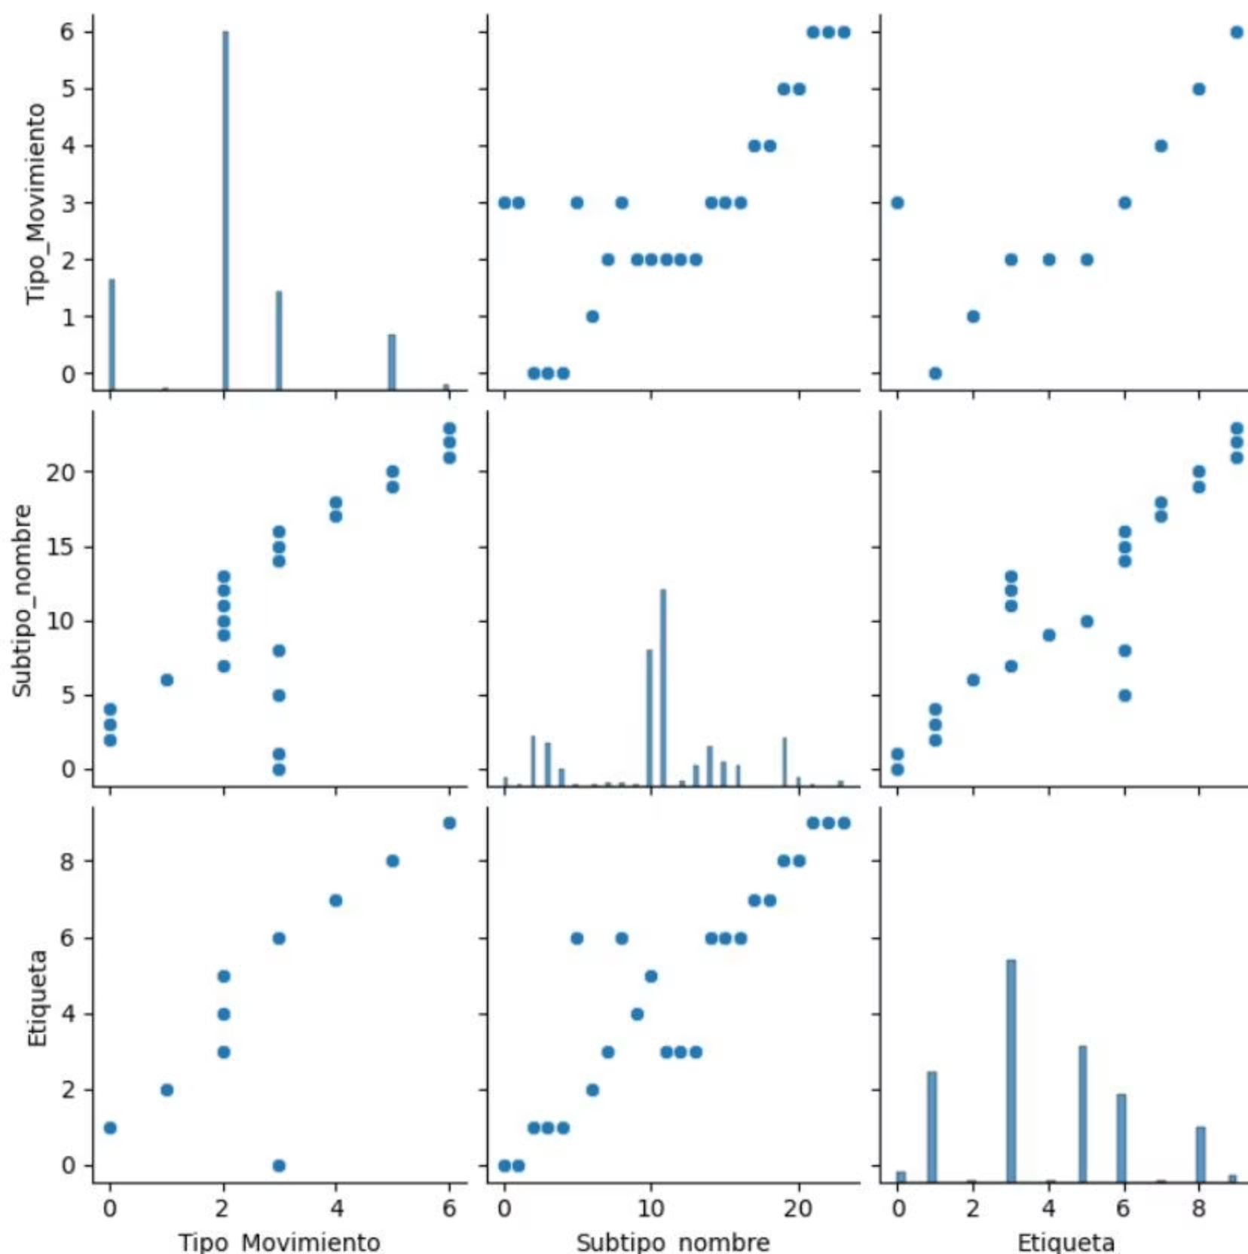
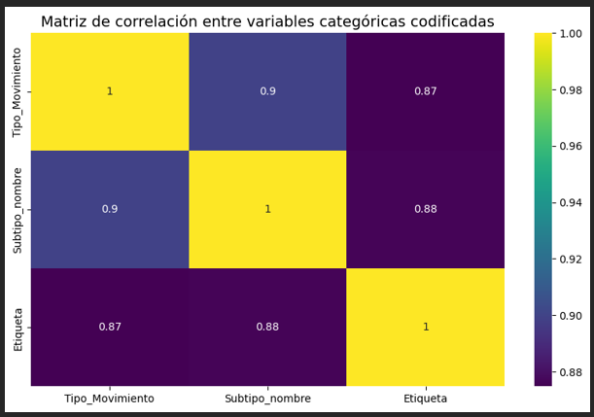
Correlación entre Variables Categóricas
Se generó un heatmap para explorar patrones de co-ocurrencia entre las variables temáticas. Existe una fuerte correlación
entre Etiqueta, Subtipo_nombre y Tipo_Movimiento, lo que indica una relación consistente entre estas clasificaciones.

Slide 9


Presentación General de los Modelos
Se entrenaron modelos de Regresión Logística, Árbol de Decisión y Random Forest para predecir el Subtipo_nombre usando solo coordenadas (x,y). Se filtraron subtipos con menos de dos registros para permitir una partición estratificada del dataset.
1
2
Regresión Logística
Árbol de Decisión
Accuracy ≈ 0.35. Baja precisión y recall para la mayoría de las clases, concentrándose en "deslizamiento traslacional" y "deslizamiento rotacional".
Accuracy ≈ 0.36. Mejora ligeramente las métricas para subtipos más frecuentes. Macro avg precision y recall ~0.23-0.25.
3
Random Forest
Accuracy ≈ 0.40. El mejor de los tres, con mejoras en varios subtipos como "deslizamiento rotacional" y "solifluxión".

Slide 10
Comparación del Rendimiento entre Modelos
El problema de clasificación es complejo debido al número de subtipos y al desbalance de clases. El uso exclusivo de coordenadas (x, y) limita la predicción, pero modelos no lineales como Random Forest logran capturar patrones espaciales.
Regresión Logística
Árbol de Decisión
Random Forest
Peor desempeño, con una exactitud del 35%. Concentra predicciones en subtipos frecuentes, con métricas nulas para minoritarios.
Mejora ligeramente con un 36% de exactitud. Desempeño modesto para clases menos representadas.
Mejor rendimiento general, con un 40% de exactitud. Captura mejor patrones espaciales no lineales, aunque clases minoritarias siguen siendo un desafío.
Random Forest ofrece el mejor compromiso entre desempeño global y comportamiento por clase, siendo el modelo más adecuado dadas las restricciones de variables.

